Slide 1
Informática y Cálculo Numérico
Comisión 5 - 2026 - Segundo Semestre

Slide 2
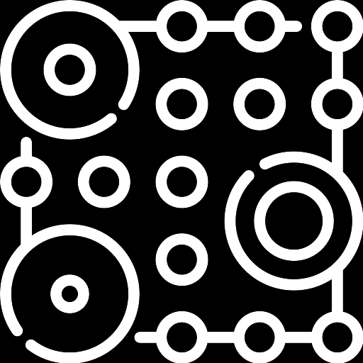
Matrices

Slide 3
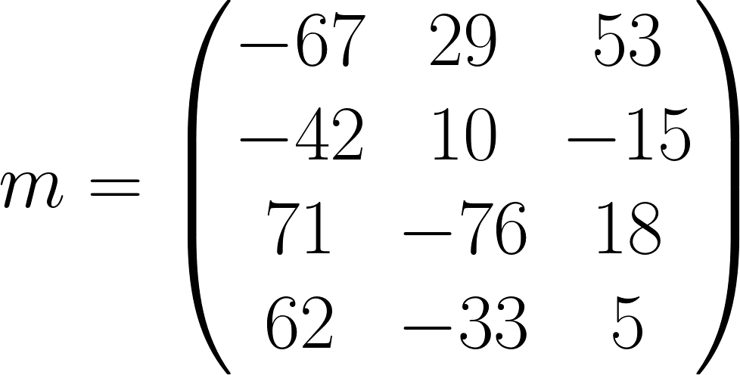
Matrices

Slide 4
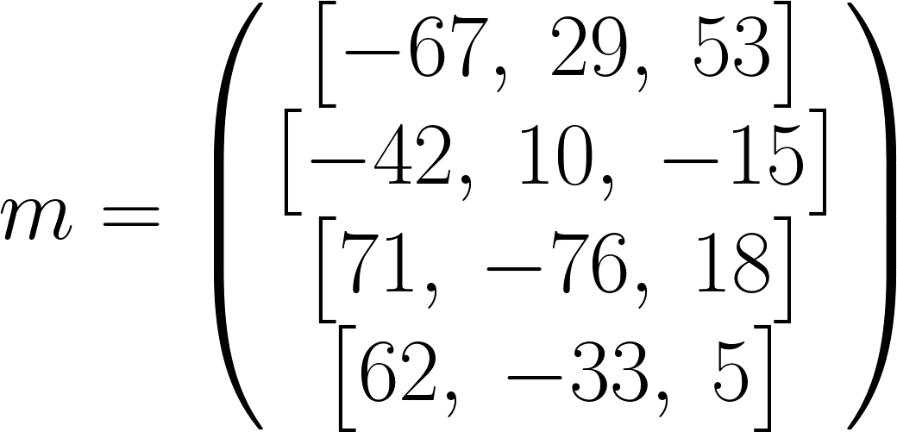
Matrices
Cada fila puede representarse como un arreglo

Slide 5
Matrices
Cada fila puede representarse como un arreglo
La matriz, como un arreglo de arreglos.
[
,
,
,
[

Slide 6
Matrices
Cada fila puede representarse como un arreglo
La matriz, como un arreglo de arreglos.
m[i][j] es la indexación para acceder primero a la fila i y luego a la columna j
[
,
,
,
[

Slide 7
Recorriendo arreglos
const int FILAS = 8;
const int COLUMNAS = 8;
int imagen[FILAS][COLUMNAS];
int valor;
for (int i = 0; i < FILAS; i++) {
for (int j = 0; j < COLUMNAS; j++) {
cout << "Ingrese el valor del pixel ["
<< i << "][" << j << "] entre 0 y 255: ";
cin >> valor;
while (valor < 0 || valor > 255) {
cout << "Valor invalido. Ingrese un valor entre 0 y 255: ";
cin >> valor;
}
imagen[i][j] = valor;
}
}
Escriba un programa donde se cargaran valores enteros entre 0 y 255 que corresponden a una imagen de 8x8 pixeles. Se debe cargar fila por fila.

Slide 8
Recorriendo arreglos
const int FILAS = 8;
const int COLUMNAS = 8;
int imagen[FILAS][COLUMNAS];
int valor;
for (int i = 0; i < FILAS; i++) {
for (int j = 0; j < COLUMNAS; j++) {
cout << "Ingrese el valor del pixel ["
<< i << "][" << j << "] entre 0 y 255: ";
cin >> valor;
while (valor < 0 || valor > 255) {
cout << "Valor invalido. Ingrese un valor entre 0 y 255: ";
cin >> valor;
}
imagen[i][j] = valor;
}
}
Escriba un programa donde se cargaran valores enteros entre 0 y 255 que corresponden a una imagen de 8x8 pixeles. Se debe cargar fila por fila.

Slide 9
Recorriendo arreglos
const int FILAS = 8;
const int COLUMNAS = 8;
int imagen[FILAS][COLUMNAS];
int valor;
for (int i = 0; i < FILAS; i++) {
for (int j = 0; j < COLUMNAS; j++) {
cout << "Ingrese el valor del pixel ["
<< i << "][" << j << "] entre 0 y 255: ";
cin >> valor;
while (valor < 0 || valor > 255) {
cout << "Valor invalido. Ingrese un valor entre 0 y 255: ";
cin >> valor;
}
imagen[i][j] = valor;
}
}
Escriba un programa donde se cargaran valores enteros entre 0 y 255 que corresponden a una imagen de 8x8 pixeles. Se debe cargar fila por fila.
0

Slide 10
Recorriendo arreglos
const int FILAS = 8;
const int COLUMNAS = 8;
int imagen[FILAS][COLUMNAS];
int valor;
for (int i = 0; i < FILAS; i++) {
for (int j = 0; j < COLUMNAS; j++) {
cout << "Ingrese el valor del pixel ["
<< i << "][" << j << "] entre 0 y 255: ";
cin >> valor;
while (valor < 0 || valor > 255) {
cout << "Valor invalido. Ingrese un valor entre 0 y 255: ";
cin >> valor;
}
imagen[i][j] = valor;
}
}
Escriba un programa donde se cargaran valores enteros entre 0 y 255 que corresponden a una imagen de 8x8 pixeles. Se debe cargar fila por fila.
0 | 255

Slide 11
Recorriendo arreglos
const int FILAS = 8;
const int COLUMNAS = 8;
int imagen[FILAS][COLUMNAS];
int valor;
for (int i = 0; i < FILAS; i++) {
for (int j = 0; j < COLUMNAS; j++) {
cout << "Ingrese el valor del pixel ["
<< i << "][" << j << "] entre 0 y 255: ";
cin >> valor;
while (valor < 0 || valor > 255) {
cout << "Valor invalido. Ingrese un valor entre 0 y 255: ";
cin >> valor;
}
imagen[i][j] = valor;
}
}
Escriba un programa donde se cargaran valores enteros entre 0 y 255 que corresponden a una imagen de 8x8 pixeles. Se debe cargar fila por fila.
0 | 255 | 255 | 0 | 0 | 255 | 255 | 0

Slide 12
Recorriendo arreglos
const int FILAS = 8;
const int COLUMNAS = 8;
int imagen[FILAS][COLUMNAS];
int valor;
for (int i = 0; i < FILAS; i++) {
for (int j = 0; j < COLUMNAS; j++) {
cout << "Ingrese el valor del pixel ["
<< i << "][" << j << "] entre 0 y 255: ";
cin >> valor;
while (valor < 0 || valor > 255) {
cout << "Valor invalido. Ingrese un valor entre 0 y 255: ";
cin >> valor;
}
imagen[i][j] = valor;
}
}
Escriba un programa donde se cargaran valores enteros entre 0 y 255 que corresponden a una imagen de 8x8 pixeles. Se debe cargar fila por fila.
0 | 255 | 255 | 0 | 0 | 255 | 255 | 0
0

Slide 13
Recorriendo arreglos
const int FILAS = 8;
const int COLUMNAS = 8;
int imagen[FILAS][COLUMNAS];
int valor;
for (int i = 0; i < FILAS; i++) {
for (int j = 0; j < COLUMNAS; j++) {
cout << "Ingrese el valor del pixel ["
<< i << "][" << j << "] entre 0 y 255: ";
cin >> valor;
while (valor < 0 || valor > 255) {
cout << "Valor invalido. Ingrese un valor entre 0 y 255: ";
cin >> valor;
}
imagen[i][j] = valor;
}
}
Escriba un programa donde se cargaran valores enteros entre 0 y 255 que corresponden a una imagen de 8x8 pixeles. Se debe cargar fila por fila.
0 | 255 | 255 | 0 | 0 | 255 | 255 | 0
0 | 255

Slide 14
Recorriendo arreglos
const int FILAS = 8;
const int COLUMNAS = 8;
int imagen[FILAS][COLUMNAS];
int valor;
for (int i = 0; i < FILAS; i++) {
for (int j = 0; j < COLUMNAS; j++) {
cout << "Ingrese el valor del pixel ["
<< i << "][" << j << "] entre 0 y 255: ";
cin >> valor;
while (valor < 0 || valor > 255) {
cout << "Valor invalido. Ingrese un valor entre 0 y 255: ";
cin >> valor;
}
imagen[i][j] = valor;
}
}
Escriba un programa donde se cargaran valores enteros entre 0 y 255 que corresponden a una imagen de 8x8 pixeles. Se debe cargar fila por fila.
0 | 255 | 255 | 0 | 0 | 255 | 255 | 0
0 | 255 | 255 | 0 | 0 | 255 | 255 | 0

Slide 15
Recorriendo arreglos
const int FILAS = 8;
const int COLUMNAS = 8;
int imagen[FILAS][COLUMNAS];
int valor;
for (int i = 0; i < FILAS; i++) {
for (int j = 0; j < COLUMNAS; j++) {
cout << "Ingrese el valor del pixel ["
<< i << "][" << j << "] entre 0 y 255: ";
cin >> valor;
while (valor < 0 || valor > 255) {
cout << "Valor invalido. Ingrese un valor entre 0 y 255: ";
cin >> valor;
}
imagen[i][j] = valor;
}
}
Escriba un programa donde se cargaran valores enteros entre 0 y 255 que corresponden a una imagen de 8x8 pixeles. Se debe cargar fila por fila.
0 | 255 | 255 | 0 | 0 | 255 | 255 | 0
0 | 255 | 255 | 0 | 0 | 255 | 255 | 0
0 | 0 | 0 | 0 | 0 | 0 | 0 | 0
0 | 0 | 0 | 0 | 0 | 0 | 0 | 0
0 | 255 | 0 | 0 | 0 | 0 | 255 | 0
0 | 0 | 255 | 0 | 0 | 255 | 0 | 0
0 | 0 | 0 | 255 | 255 | 0 | 0 | 0
0 | 0 | 0 | 0 | 0 | 0 | 0 | 0

Slide 16
Recorriendo arreglos
const int FILAS = 8;
const int COLUMNAS = 8;
int imagen[FILAS][COLUMNAS];
int valor;
for (int j = 0; j < COLUMNAS; j++) {
for (int i = 0; i < FILAS; i++) {
cout << "Ingrese el valor del pixel ["
<< i << "][" << j << "] entre 0 y 255: ";
cin >> valor;
while (valor < 0 || valor > 255) {
cout << "Valor invalido. Ingrese un valor entre 0 y 255: ";
cin >> valor;
}
imagen[i][j] = valor;
}
}
Escriba un programa donde se cargaran valores enteros entre 0 y 255 que corresponden a una imagen de 8x8 pixeles. Se debe cargar columna por columna.

Slide 17
Recorriendo arreglos
const int FILAS = 8;
const int COLUMNAS = 8;
int imagen[FILAS][COLUMNAS];
int valor;
for (int j = 0; j < COLUMNAS; j++) {
for (int i = 0; i < FILAS; i++) {
cout << "Ingrese el valor del pixel ["
<< i << "][" << j << "] entre 0 y 255: ";
cin >> valor;
while (valor < 0 || valor > 255) {
cout << "Valor invalido. Ingrese un valor entre 0 y 255: ";
cin >> valor;
}
imagen[i][j] = valor;
}
}
Escriba un programa donde se cargaran valores enteros entre 0 y 255 que corresponden a una imagen de 8x8 pixeles. Se debe cargar columna por columna.

Slide 18
Recorriendo arreglos
const int FILAS = 8;
const int COLUMNAS = 8;
int imagen[FILAS][COLUMNAS];
int valor;
for (int j = 0; j < COLUMNAS; j++) {
for (int i = 0; i < FILAS; i++) {
cout << "Ingrese el valor del pixel ["
<< i << "][" << j << "] entre 0 y 255: ";
cin >> valor;
while (valor < 0 || valor > 255) {
cout << "Valor invalido. Ingrese un valor entre 0 y 255: ";
cin >> valor;
}
imagen[i][j] = valor;
}
}
Escriba un programa donde se cargaran valores enteros entre 0 y 255 que corresponden a una imagen de 8x8 pixeles. Se debe cargar columna por columna.
0

Slide 19
Recorriendo arreglos
const int FILAS = 8;
const int COLUMNAS = 8;
int imagen[FILAS][COLUMNAS];
int valor;
for (int j = 0; j < COLUMNAS; j++) {
for (int i = 0; i < FILAS; i++) {
cout << "Ingrese el valor del pixel ["
<< i << "][" << j << "] entre 0 y 255: ";
cin >> valor;
while (valor < 0 || valor > 255) {
cout << "Valor invalido. Ingrese un valor entre 0 y 255: ";
cin >> valor;
}
imagen[i][j] = valor;
}
}
Escriba un programa donde se cargaran valores enteros entre 0 y 255 que corresponden a una imagen de 8x8 pixeles. Se debe cargar columna por columna.
0
0

Slide 20
Veamos un ejemplo completo…

Slide 21
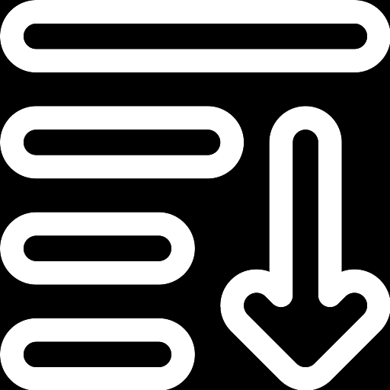
Ordenamiento
Burbuja

Slide 22
Ordenamiento Menor a Mayor
Índice
0
1
2
3
4
5
6
7
8
9
Elemento
22
5
67
98
45
32
101
99
73
10

Slide 23
Ordenamiento Menor a Mayor
Índice
0
1
2
3
4
5
6
7
8
9
Elemento
22
5
67
98
45
32
101
99
73
10
>?

Slide 24

Ordenamiento Menor a Mayor
Índice
0
1
2
3
4
5
6
7
8
9
Elemento
22
5
67
98
45
32
101
99
73
10
>?

Slide 25
Ordenamiento Menor a Mayor
Índice
0
1
2
3
4
5
6
7
8
9
Elemento
5
22
67
98
45
32
101
99
73
10
>?

Slide 26
Ordenamiento Menor a Mayor
Índice
0
1
2
3
4
5
6
7
8
9
Elemento
5
22
67
98
45
32
101
99
73
10
>?

Slide 27

Ordenamiento Menor a Mayor
Índice
0
1
2
3
4
5
6
7
8
9
Elemento
5
22
67
98
45
32
101
99
73
10
>?

Slide 28
Ordenamiento Menor a Mayor
Índice
0
1
2
3
4
5
6
7
8
9
Elemento
5
22
67
98
45
32
101
99
73
10
>?

Slide 29
Ordenamiento Menor a Mayor
Índice
0
1
2
3
4
5
6
7
8
9
Elemento
5
22
67
98
45
32
101
99
73
10
>?

Slide 30
Ordenamiento Menor a Mayor
Índice
0
1
2
3
4
5
6
7
8
9
Elemento
5
22
67
98
45
32
101
99
73
10
>?

Slide 31
Ordenamiento Menor a Mayor
Índice
0
1
2
3
4
5
6
7
8
9
Elemento
5
22
67
98
45
32
101
99
73
10
>?

Slide 32
Ordenamiento Menor a Mayor
Índice
0
1
2
3
4
5
6
7
8
9
Elemento
5
22
67
45
98
32
101
99
73
10
>?

Slide 33
Ordenamiento Menor a Mayor
Índice
0
1
2
3
4
5
6
7
8
9
Elemento
5
22
67
45
98
32
101
99
73
10
>?

Slide 34
Ordenamiento Menor a Mayor
Índice
0
1
2
3
4
5
6
7
8
9
Elemento
5
22
67
45
98
32
101
99
73
10
>?

Slide 35
Ordenamiento Menor a Mayor
Índice
0
1
2
3
4
5
6
7
8
9
Elemento
5
22
67
45
32
98
101
99
73
10
>?

Slide 36
Ordenamiento Menor a Mayor
Índice
0
1
2
3
4
5
6
7
8
9
Elemento
5
22
67
45
32
98
101
99
73
10
>?

Slide 37
Ordenamiento Menor a Mayor
Índice
0
1
2
3
4
5
6
7
8
9
Elemento
5
22
67
45
32
98
101
99
73
10
>?

Slide 38
Ordenamiento Menor a Mayor
Índice
0
1
2
3
4
5
6
7
8
9
Elemento
5
22
67
45
32
98
101
99
73
10
>?

Slide 39
Ordenamiento Menor a Mayor
Índice
0
1
2
3
4
5
6
7
8
9
Elemento
5
22
67
45
32
98
101
99
73
10
>?

Slide 40
Ordenamiento Menor a Mayor
Índice
0
1
2
3
4
5
6
7
8
9
Elemento
5
22
67
45
32
98
99
101
73
10
>?

Slide 41
Ordenamiento Menor a Mayor
Índice
0
1
2
3
4
5
6
7
8
9
Elemento
5
22
67
45
32
98
99
101
73
10
>?

Slide 42
Ordenamiento Menor a Mayor
Índice
0
1
2
3
4
5
6
7
8
9
Elemento
5
22
67
45
32
98
99
101
73
10
>?

Slide 43
Ordenamiento Menor a Mayor
Índice
0
1
2
3
4
5
6
7
8
9
Elemento
5
22
67
45
32
98
99
73
101
10
>?

Slide 44
Ordenamiento Menor a Mayor
Índice
0
1
2
3
4
5
6
7
8
9
Elemento
5
22
67
45
32
98
99
73
101
10
>?

Slide 45
Ordenamiento Menor a Mayor
Índice
0
1
2
3
4
5
6
7
8
9
Elemento
5
22
67
45
32
98
99
73
101
10
>?

Slide 46
Ordenamiento Menor a Mayor
Termina la primera pasada
Índice
0
1
2
3
4
5
6
7
8
9
Elemento
5
22
67
45
32
98
99
73
10
101
>?

Slide 47
Ordenamiento Menor a Mayor
Termina la primera pasada:
Asegura que el mayor va a estar al final del arreglo.
Índice
0
1
2
3
4
5
6
7
8
9
Elemento
5
22
67
45
32
98
99
73
10
101
>?

Slide 48
Ordenamiento Menor a Mayor
Termina la primera pasada:
Asegura que el mayor va a estar al final del arreglo.
¿Cuántas pasadas hay que hacer para (asegurar) un arreglo ordenado de N elementos?
  N-1
Índice
0
1
2
3
4
5
6
7
8
9
Elemento
5
22
67
45
32
98
99
73
10
101
>?

Slide 49
Ordenamiento Menor a Mayor
Índice
0
1
2
3
4
5
6
7
8
9
Elemento
5
22
67
45
32
98
99
73
10
101
>?

Slide 50
Ordenamiento Menor a Mayor
Índice
0
1
2
3
4
5
6
7
8
9
Elemento
5
22
67
45
32
98
99
73
10
101
>?

Slide 51
Ordenamiento Menor a Mayor
Índice
0
1
2
3
4
5
6
7
8
9
Elemento
5
22
67
45
32
98
99
73
10
101
>?

Slide 52
Ordenamiento Menor a Mayor
Índice
0
1
2
3
4
5
6
7
8
9
Elemento
5
22
67
45
32
98
99
73
10
101
>?

Slide 53
Ordenamiento Menor a Mayor
Índice
0
1
2
3
4
5
6
7
8
9
Elemento
5
22
67
45
32
98
99
73
10
101
>?

Slide 54
Ordenamiento Menor a Mayor
Índice
0
1
2
3
4
5
6
7
8
9
Elemento
5
22
67
45
32
98
99
73
10
101
>?

Slide 55
Ordenamiento Menor a Mayor
Índice
0
1
2
3
4
5
6
7
8
9
Elemento
5
22
45
67
32
98
99
73
10
101
>?

Slide 56
Ordenamiento Menor a Mayor
Índice
0
1
2
3
4
5
6
7
8
9
Elemento
5
22
45
67
32
98
99
73
10
101
>?

Slide 57
Ordenamiento Menor a Mayor
Índice
0
1
2
3
4
5
6
7
8
9
Elemento
5
22
45
67
32
98
99
73
10
101
>?

Slide 58
Ordenamiento Menor a Mayor
Índice
0
1
2
3
4
5
6
7
8
9
Elemento
5
22
45
32
67
98
99
73
10
101
>?

Slide 59
Ordenamiento Menor a Mayor
Índice
0
1
2
3
4
5
6
7
8
9
Elemento
5
22
45
32
67
98
99
73
10
101
>?

Slide 60
Ordenamiento Menor a Mayor
Índice
0
1
2
3
4
5
6
7
8
9
Elemento
5
22
45
32
67
98
99
73
10
101
>?

Slide 61
Ordenamiento Menor a Mayor
Índice
0
1
2
3
4
5
6
7
8
9
Elemento
5
22
45
32
67
98
99
73
10
101
>?

Slide 62
Ordenamiento Menor a Mayor
Índice
0
1
2
3
4
5
6
7
8
9
Elemento
5
22
45
32
67
98
99
73
10
101
>?

Slide 63
Ordenamiento Menor a Mayor
Índice
0
1
2
3
4
5
6
7
8
9
Elemento
5
22
45
32
67
98
99
73
10
101
>?

Slide 64
Ordenamiento Menor a Mayor
Índice
0
1
2
3
4
5
6
7
8
9
Elemento
5
22
45
32
67
98
99
73
10
101
>?

Slide 65
Ordenamiento Menor a Mayor
Índice
0
1
2
3
4
5
6
7
8
9
Elemento
5
22
45
32
67
98
73
99
10
101
>?

Slide 66
Ordenamiento Menor a Mayor
Índice
0
1
2
3
4
5
6
7
8
9
Elemento
5
22
45
32
67
98
73
99
10
101
>?

Slide 67
Ordenamiento Menor a Mayor
Índice
0
1
2
3
4
5
6
7
8
9
Elemento
5
22
45
32
67
98
73
99
10
101
>?

Slide 68
Ordenamiento Menor a Mayor
Índice
0
1
2
3
4
5
6
7
8
9
Elemento
5
22
45
32
67
98
73
10
99
101
>?

Slide 69
Ordenamiento Menor a Mayor
Termina la segunda pasada
Índice
0
1
2
3
4
5
6
7
8
9
Elemento
5
22
45
32
67
98
73
10
99
101
>?

Slide 70
Ahora hagamos el código…

Slide 71
1 #include <iostream>
2 using namespace std;
3
4 int main()
5 {
6
7 const int NUMEL = 10;
8 int num[NUMEL] = {22, 5, 67, 98, 45, 32, 101, 99, 73, 10};
9 int i, j, temp, movimientos = 0;
10 for (i = 0; i < (NUMEL - 1); i++) {
11 for (j = 1; j < NUMEL; j++) {
12 if (num[j] < num[j - 1]) {
13 temp = num[j];
14 num[j] = num[j - 1];
15 num[j - 1] = temp;
16 movimientos++;
17 }
18 }
19 cout << "Fin Pasada " << i+1 <<": ";
20 for (int k = 0; k < NUMEL; ++k)
21 cout << " " << num[k];
22 cout << endl;
23 }
24
25 cout << "La lista ordenada, en orden ascendente, es:\n";
26 for (int k = 0; i < NUMEL; ++i)
27 cout << " " << num[k];
28 cout << "\nSe hicieron " << movimientos << " movimientos para ordenar esta lista\n";
29 return 0;
30 }

Slide 72
Ahora si… Modelos?

Slide 73
Solución de problemas en ingeniería
PROBLEMA
FÍSICO

Slide 74
Solución de problemas en ingeniería
PROBLEMA
FÍSICO
MODELO
MATEMÁTICO
simplificar

Slide 75
Solución de problemas en ingeniería
PROBLEMA
FÍSICO
MODELO
MATEMÁTICO
PROBLEMA
MATEMÁTICO
simplificar
formular

Slide 76
Solución de problemas en ingeniería
PROBLEMA
FÍSICO
MODELO
MATEMÁTICO
PROBLEMA
MATEMÁTICO
simplificar
formular
ESTRATEGIAS DE SOLUCIÓN
SOLUCIÓN EXACTA
MÉTODO ANALÍTICO
Busca una expresión cerrada.
LIMITACIONES
No siempre admite solución analítica.
Puede requerir simplificaciones.
Aplica solo a ciertos problemas.

Slide 77
Solución de problemas en ingeniería
PROBLEMA
FÍSICO
MODELO
MATEMÁTICO
PROBLEMA
MATEMÁTICO
simplificar
formular
ESTRATEGIAS DE SOLUCIÓN
SOLUCIÓN EXACTA
SOLUCIÓN APROXIMADA
MÉTODO ANALÍTICO
GRÁFICOS
NUMÉRICOS
Busca una expresión cerrada.
Exploran.
Poco precisos.
Tediosos.
Manual
Computadora
LIMITACIONES
No siempre admite solución analítica.
Puede requerir simplificaciones.
Aplica solo a ciertos problemas.
Buenas aproximaciones
Rapidez
Problemas complejos

Slide 78
Solución de problemas en ingeniería
El tamaño de cada recuadro indica la importancia de la etapa.
a) ERA ANTERIOR A LAS COMPUTADORAS
b) ERA DE LAS COMPUTADORAS
FORMULACIÓN
FORMULACIÓN
Leyes fundamentales explicadas brevemente.
Exposición profunda de la relación del problema con las leyes fundamentales.
SOLUCIÓN
Métodos muy elaborados y con frecuencia complicados para hacer manejable el problema.
SOLUCIÓN
Método computacional fácil de usar.
INTERPRETACIÓN
INTERPRETACIÓN
Análisis profundo, limitado por una solución que consume tiempo.
Facilita una visión integral, desarrolla la intuición y permite estudiar la sensibilidad y el comportamiento del sistema.

Slide 79
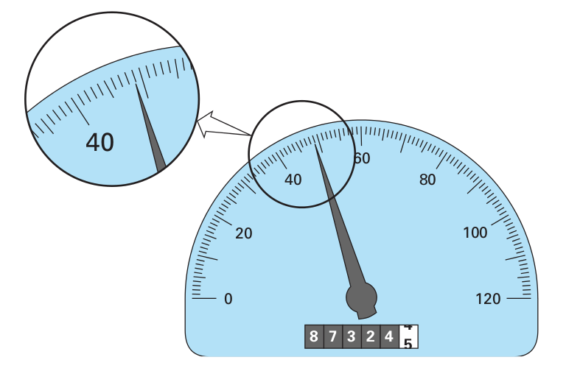
Dígitos significativos
Las cifras o dígitos significativos: son aquellas que pueden usarse en forma confiable: el número de dígitos certeros, más uno estimado. Comienzan con el dígito distinto de cero del extremo izquierdo y terminan con el dígito correcto del extremo derecho, incluyendo los ceros finales que son exactos.
Ej. 87324.45 este número tiene una cantidad de siete dígitos significativos, lo cual significa que los primeros seis dígitos son correctos y el sexto dígito ha sido redondeado.

Slide 80
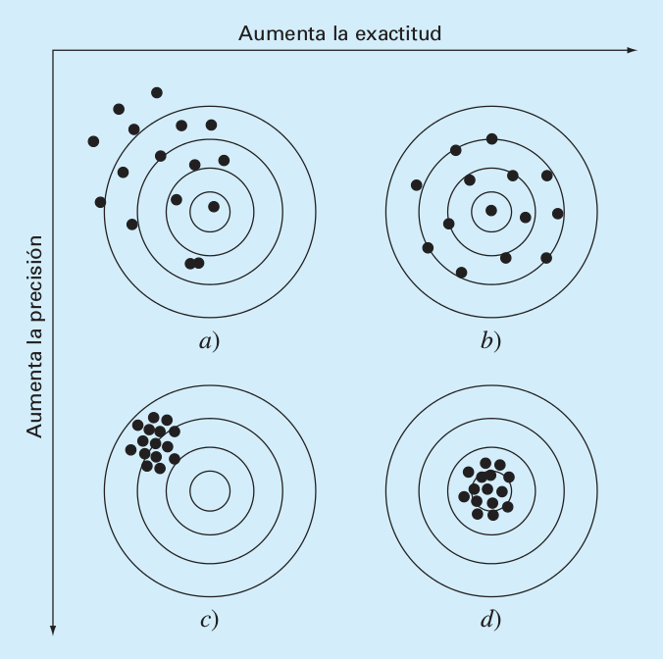
Exactitud y Precisión numérica
El término exactitud se refiere a qué tan cercano está el valor calculado o representado respecto del valor verdadero. Exactitud a n dígitos significativos significa que puede confiar en un total de n dígitos que sean importantes empezando con el dígito distinto de cero del extremo izquierdo.
El término precisión se refiere a qué tan cercano se encuentran entre sí, diversos valores calculados.

